Slide 1
Проект №3 “Анализ логов”
Описание проекта: Проект направлен на анализ действий пользователей на различных устройствах с целью выявления основных трендов и использования этой информации для оптимизации бизнес-процессов.

Slide 2

Цели проекта:
Бизнес-задача: Определить предпочтения пользователей в использовании устройств, браузеров и реакцию на ошибки сервера с целью улучшения пользовательского опыта и увеличения конверсии.
Требования: Проанализировать и объединить данные из двух разных источников, привести к единому структурному типу с целью определения доли пользователей от общего числа, анализа действий по устройствам, выявления самых популярных браузеров и количества ошибок сервера.

Slide 3
План реализации
Сбор данных о действиях пользователей на устройствах.
Обработка данных и создание итоговой витрины (data_mart).
Анализ данных и выявление основных трендов.
20XX | 20XX | 20XX | 20XX

Slide 4

Используемые технологии
Apache Spark: Используется для обработки и анализа больших объемов данных, а также для создания витрины данных.
Python: Используется для написания скриптов анализа данных и визуализации.
Apache Airflow: Используется для планирования и запуска разработанных скриптов.

Slide 5
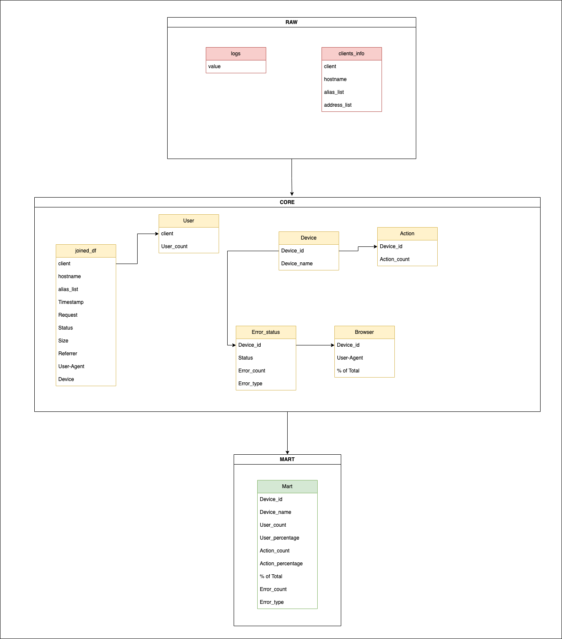
ER-диаграмма процесса моделирования данных

Slide 6
Результаты разработки
Финальная витрина следующего содержания:
Суррогатный ключ устройства.
Название устройства.
Количество пользователей.
Доля пользователей данного устройства от общего числа пользователей.
Количество совершенных действий для данного устройства.
Доля совершенных действий с данного устройства относительно других устройств.
Список из 5 самых популярных браузеров, используемых на данном устройстве различными пользователями, с указанием доли использования для данного браузера относительно остальных браузеров.
Количество ответов сервера, отличных от 200 на данном устройстве.
Для каждого из ответов сервера, отличных от 200, сформировать поле, в котором будет содержаться количество ответов данного типа.

Slide 7

Выводы
Выявлены основные предпочтения пользователей в использовании устройств и браузеров.
Полученные результаты могут быть использованы для принятия решений в сфере бизнеса, маркетинга и технической поддержки.

